Slide 1
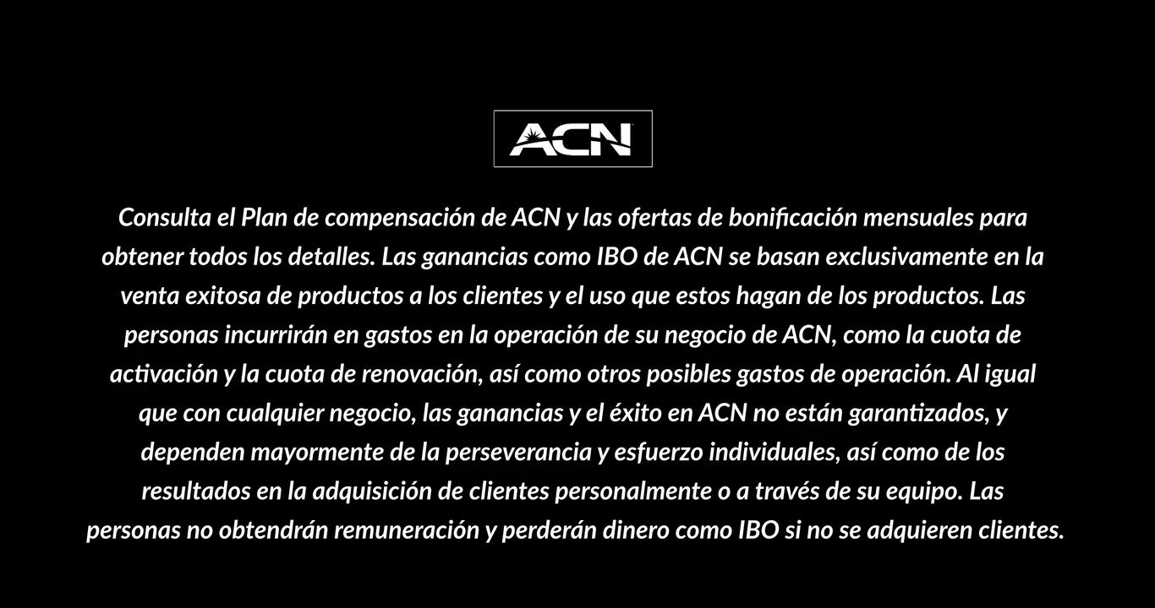

Slide 2






Servicios para el hogar y comerciales

Slide 3
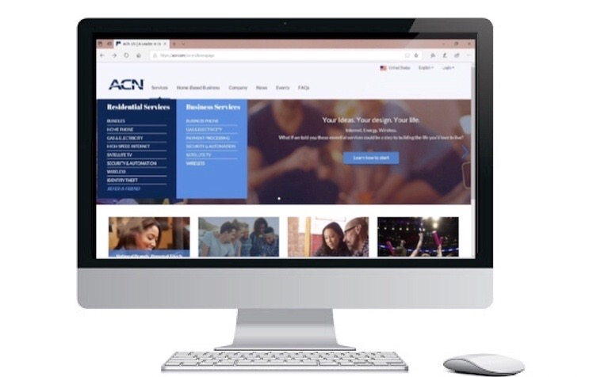
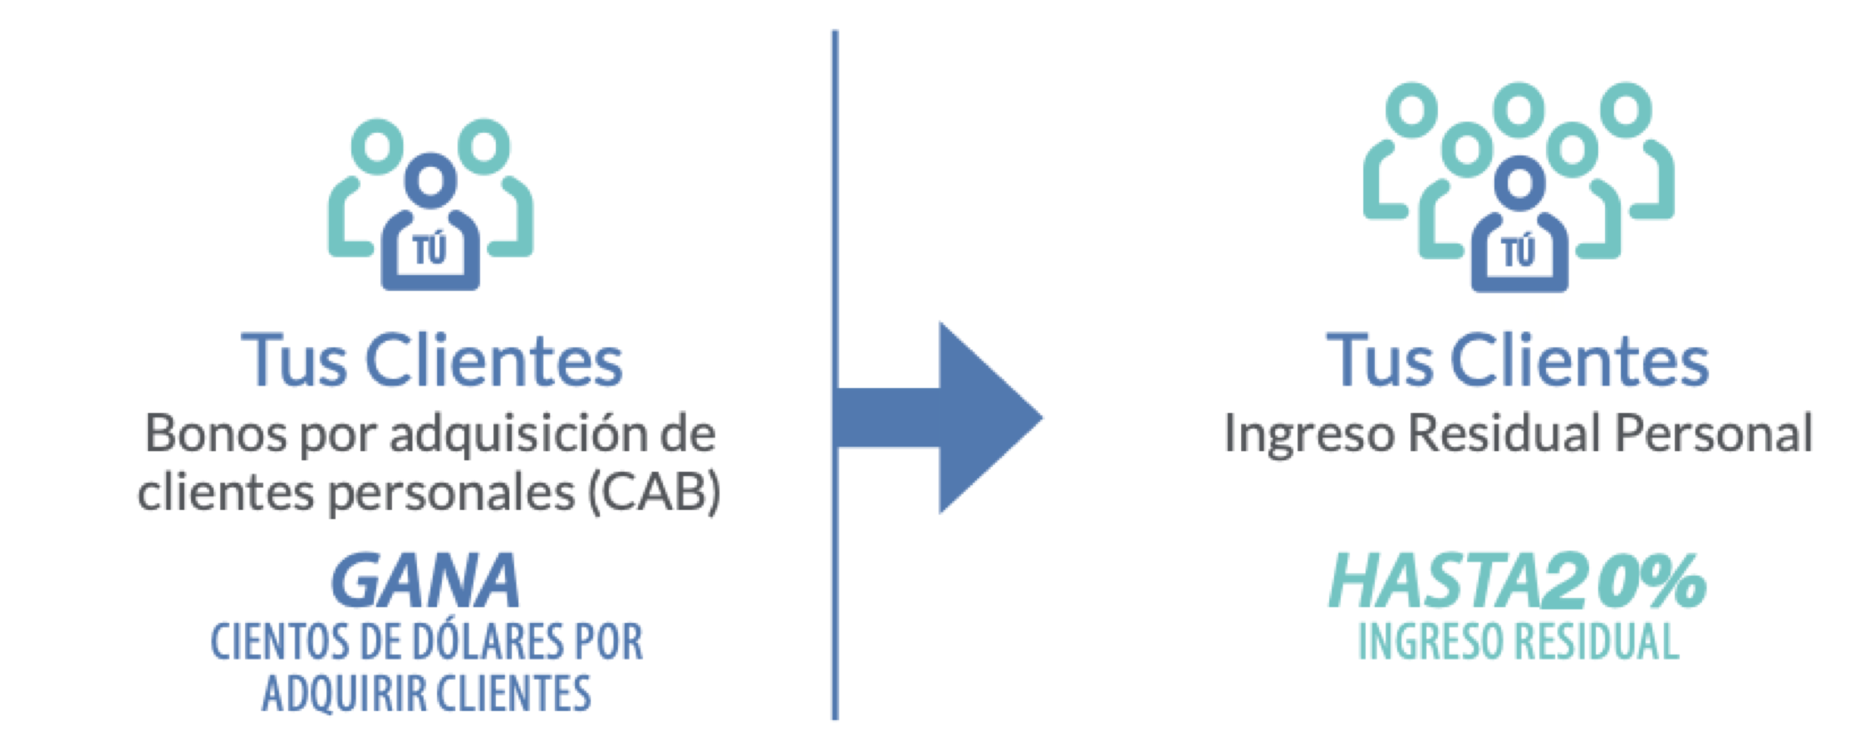
Bonos personales e ingresos residuals
name.acnibo.com
Ingresos comisionables
*Consulta el Plan de compensación de ACN para ver todos los detalles.

Slide 4
Bonos por Adquisición de Clientes y Residual
- Clientes PERSONALES -
Bonos por Adquisición de Clientes
Ingreso
Residual Personal
3 Servicios = $75
5 Servicios = $200
8 Servicios = $400
11 Servicios = $600
+$200 por CADA 3 Servicios
ILIMITADAMENTE
3 to 20%
Sobre TODOS
los Clientes
que TU Adquieras
Refiérete al Plan de Compensación de ACN por Detalles

Slide 5

Bonos de equipo e ingresos residuales
Ingreso residual de equipo
Ingresos comisionables
4%
Ingreso comisionables
Bonos de adquisición de clientes de equipo
Oportunidad de ganar bonos que se pagan semanalmente cuando usted y su equipo adquieren clientes ***
ETL
RC
RD
RVP
SVP
SVPP
$50
$150
$250
$350
$400
$450
*Consulta el Plan de compensación de ACN para ver todos los detalles.

Slide 6

¡Con ACN obtiene tu propio negocio en línea!
Empresario independiente $299
Asistencia comercial por $30/mes
ACN ofrece:
Alojar / Actualizar / Mantener pagina virtual
Tomar y cumplir pedidos
Despachar equipos de instalación
Facturar y cobrar de los clientes
Servicio al Cliente
Adquiere clientes y ACN hace el resto!

Slide 7

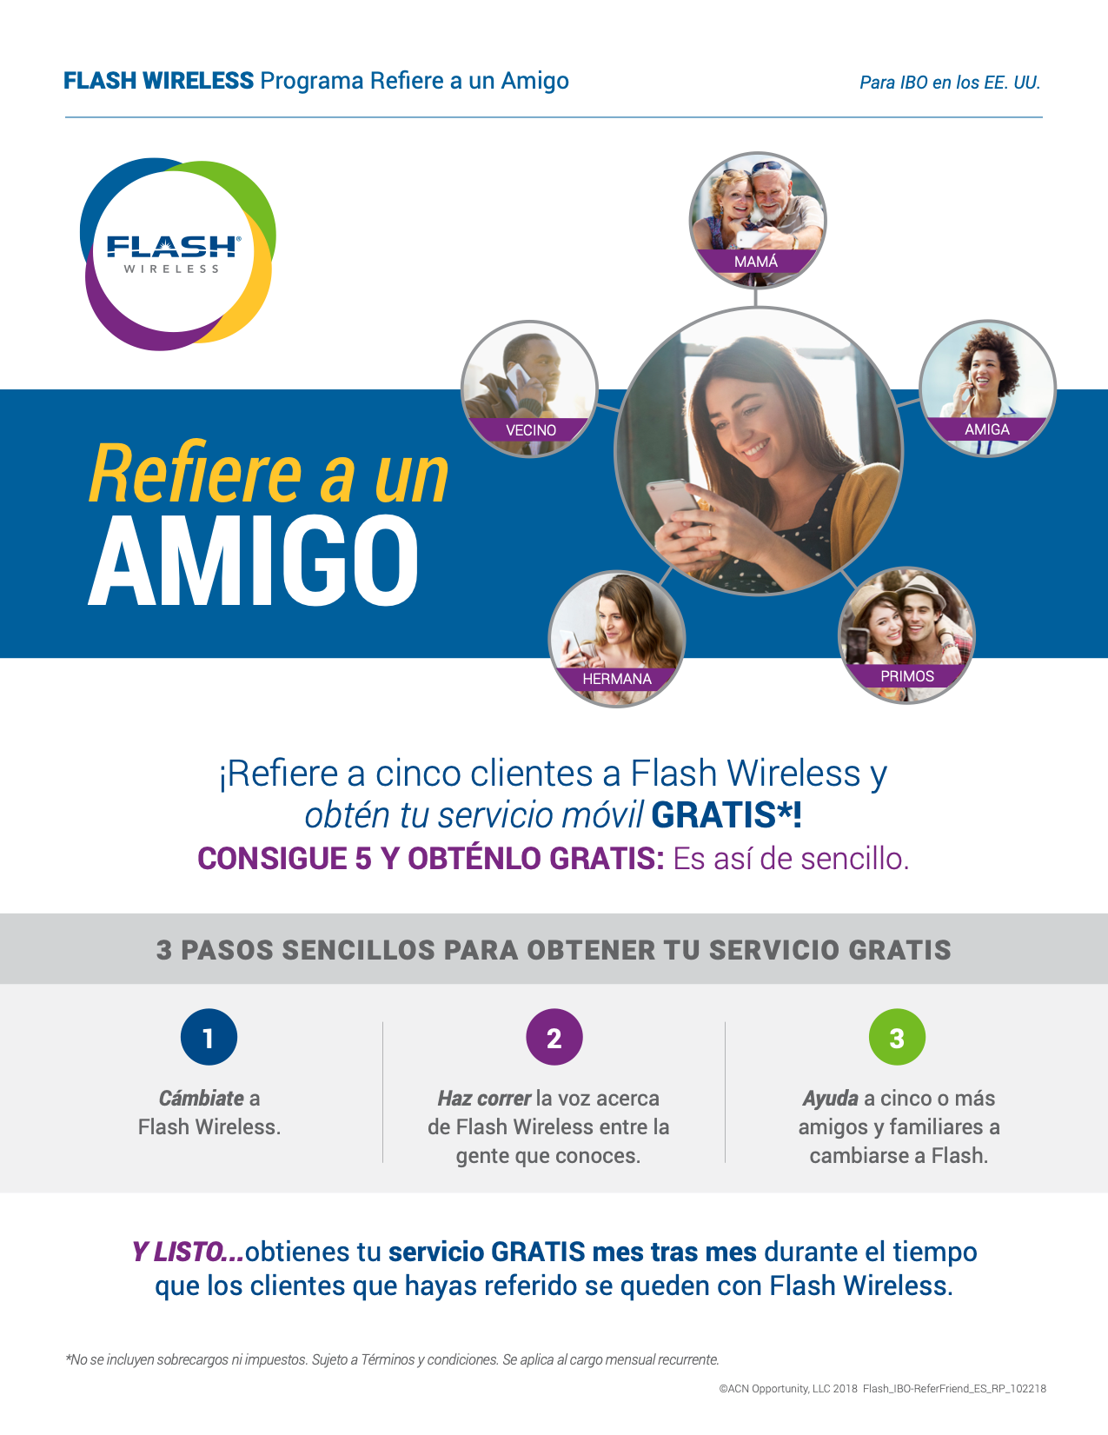
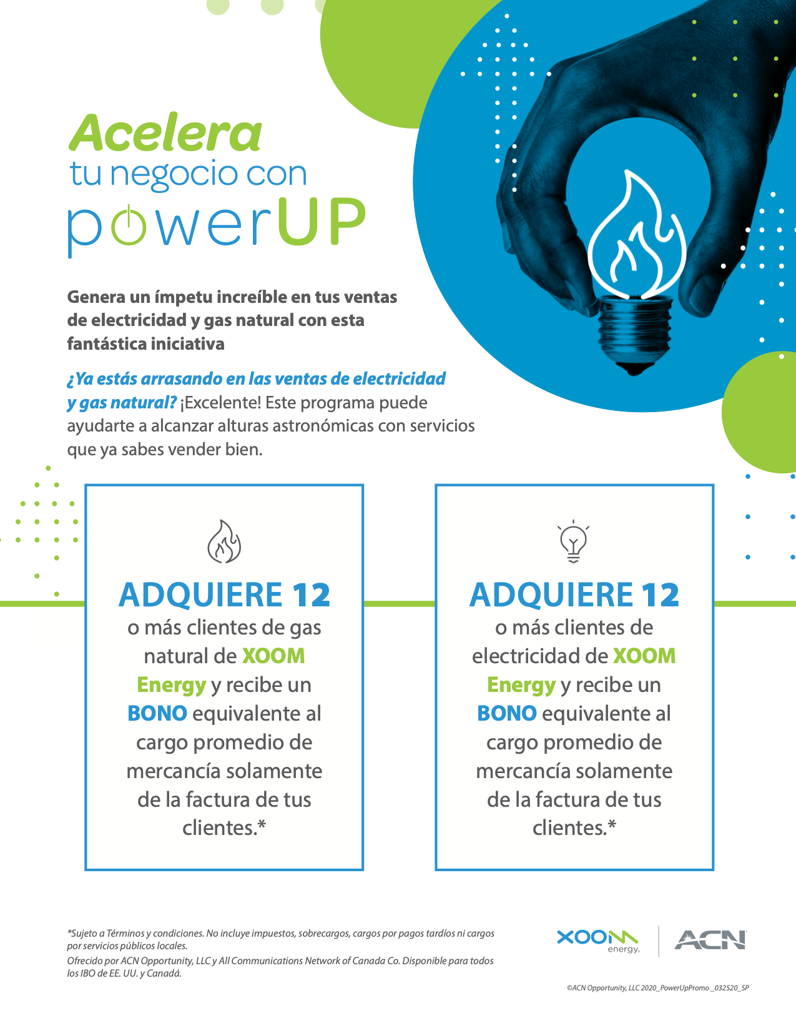
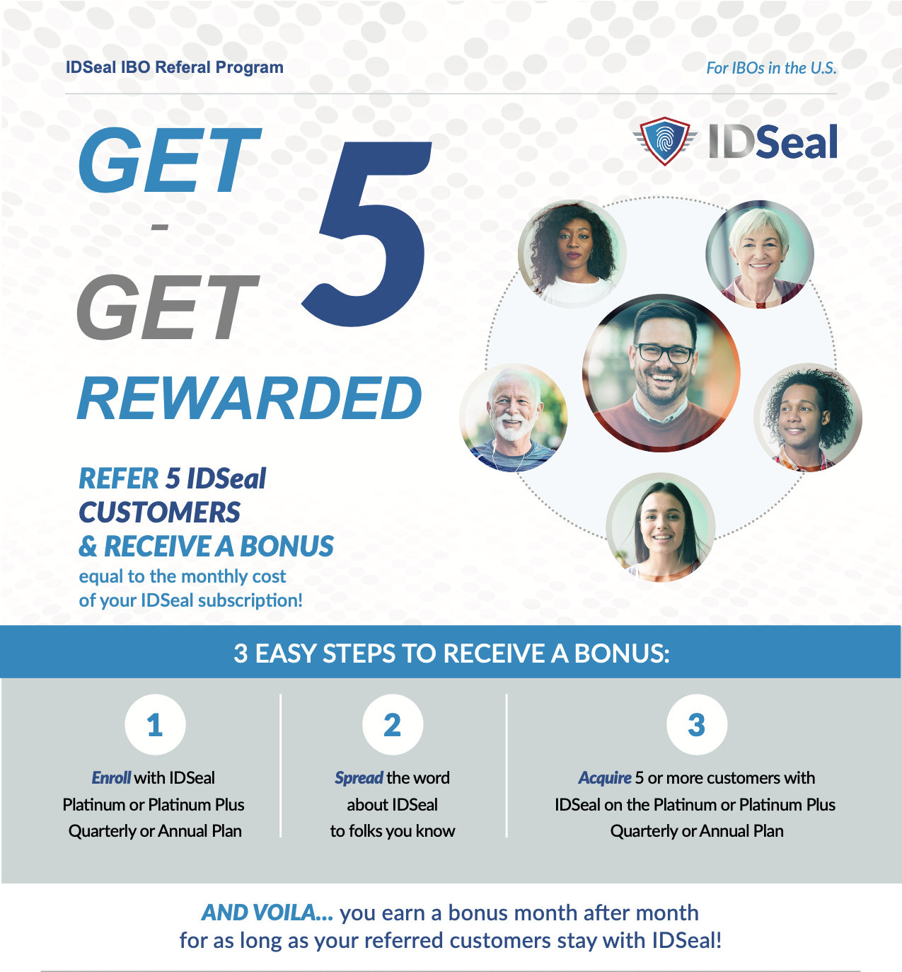
ACN Ayudando Las Familias

Slide 8


Slide 9
Los próximos pasos
Contáctese de inmediato con el representante que lo invitó hoy
Le ayudará a obtener su número de IBO
Programe su lanzamiento personal o asista al lanzamiento en grupo/sesión estrategia

